Slide 1



Learning Management
Outcome Based System
Presentation
Muhammad Faturrohman Sugiyarto

Slide 2
Rancang Bangun Learning Management Outcome Based Education (LM-OBE) Sistem di Politeknik Siber dan Sandi Negara
01 - Latar Belakang
02 - Tinjauan Pustaka
03 - Metodologi
04 - Pembahasan
05 - Kesimpulan
OUTLINED

Slide 3

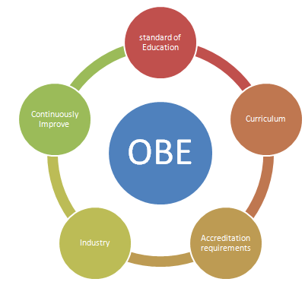


Latar Belakang
BUKU PANDUAN PENYUSUNAN KURIKULUM PENDIDIKAN TINGGIDI ERA INDUSTRI 4.0
UU No 12/2012
Perpres No 8/2012 (Kerangka Kualifikasi Nasional Indonesia (KKNI))
Pergururan tinggi di bawah Badan Siber dan Sandi Negara yang menyelenggarakan pendidikan vokasi di bidang keamanan siber dan kriptografi
OBE (Outcome-Based Education) adalah suatu pendekatan dalam sistem pendidikan yang menempatkan fokus pada hasil atau pencapaian yang diharapkan dari pembelajaran
Sistem untuk membantu pelayanan edukasi pada tingkat pengelolaan kurikulum yang digunakan.

Slide 4


Metodologi
Dalam penelitian ini menggunakan metodologi mixed-method.
App Development
Requirement
Design
Implementation
Testing
Waterfall

Slide 5
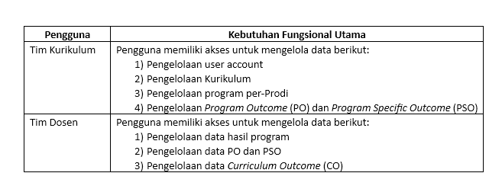
Requirement

Slide 6
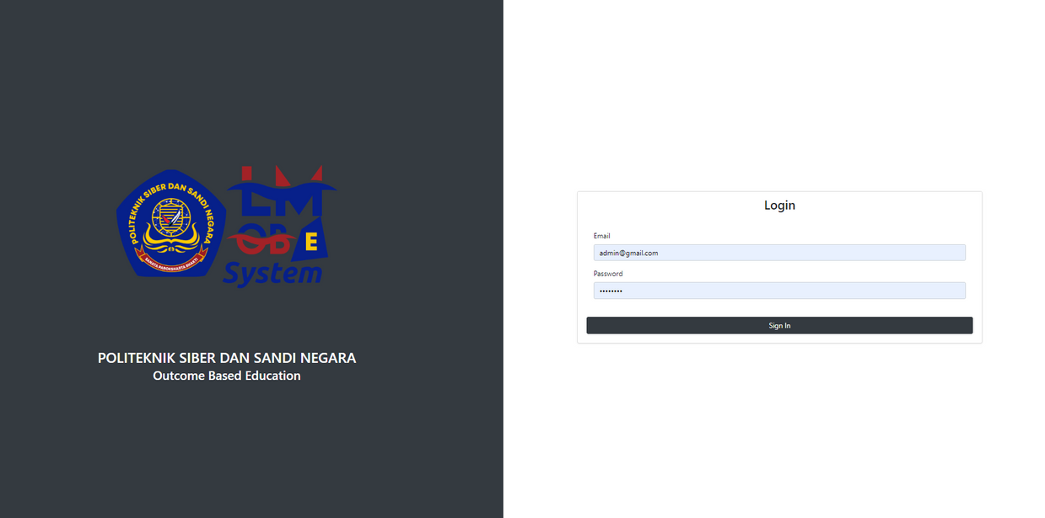
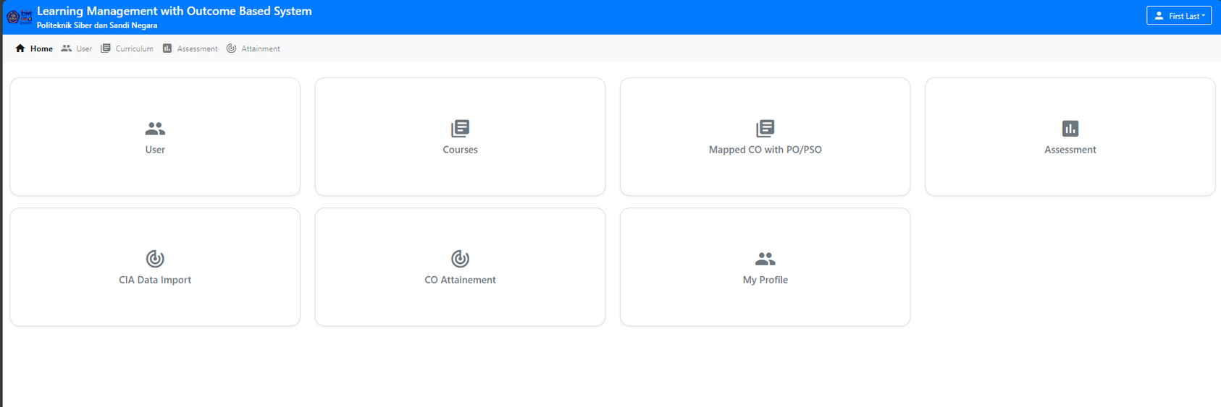
Implementation

Slide 7
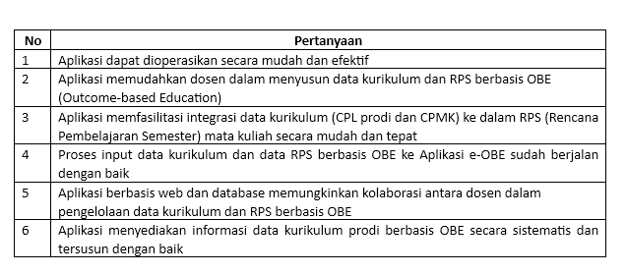
Testing
RESULT IS COMING SOON

Slide 8

Kesimpulan
Berdasarkan hasil analisis, pemodelan, implementasi, dan pengujian aplikasi e-OBE pada Politeknik Siber dan Sandi Negara, kesimpulan penelitian menunjukkan bahwa aplikasi tersebut berhasil meningkatkan efektivitas dan efisiensi Tim Kurikulum dan Dosen Program Studi dalam menyusun data kurikulum OBE.

Slide 9
Thanks

